Slide 1
移动应用开发（7）
Vue.js组件数据传递solt

Slide 2

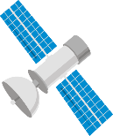


目录
content
1
组件选项问题及作用域
2
数据传递-solt
3
父链与子链

Slide 3
组件选项问题及作用域

Slide 4
组件简介
在上节我们介绍了组件的创建、注册和使用，熟练这几个步骤将有助于深入组件的开发。另外，在子组件中定义props，可以让父组件的数据传递下来，这就好比子组件告诉父组件：“嘿，老爸，我开通了一个驿站，你把东西放到驿站我就可以拿到了。”

Slide 5
组件选项问题
传入 Vue 构造器的多数选项也可以用在 Vue.extend() 中，不过有两个特例： data 和el。试想如果我们简单地把一个对象作为 data 选项传给 Vue.extend()。
var data = { a: 1 } var MyComponent = Vue.extend({ data: data })
这么做的问题是 MyComponent 所有的实例将共享同一个 data 对象！这基本不是我们想要的，因此我们应当使用一个函数作为 data 选项，让这个函数返回一个新对象：

Slide 6
组件选项问题
var MyComponent = Vue.extend({ data: function () { return { a: 1 } } })
同理，el 选项用在 Vue.extend() 中时也须是一个函数。

Slide 7
编译作用域
尽管使用组件就像使用一般的HTML元素一样，但它毕竟不是标准的HTML元素，为了让浏览器能够识别它，组件会被解析为标准的HTML片段，然后将组件的标签替换为该HTML片段。
<div id="app">
<my-component>
</my-component>
{{ msg}}
</div>
<template id="myComponent">
<div>
<h3>{{ msg }}</h3>
<button v-on:click="showMsg">Show Message</button>
</div>
</template>

Slide 8
编译作用域
<script>
new Vue({
el: '#app',
components: {
'my-component': {
template: '#myComponent',
data: function() {
return {
msg: 'This is a component!'
}
},
methods: {
showMsg: function() {
alert(this.msg)
}
}
}
}
})
</script>

Slide 9
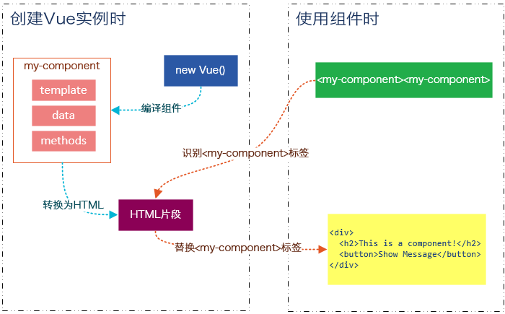
编译作用域
这段代码定义了一个my-component组件，<my-component><my-component>不是标准的HTML元素，浏览器是不理解这个元素的。 那么Vue是如何让浏览器理解<my-component><my-component>标签的呢？

Slide 10
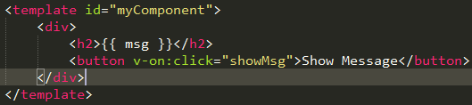
组件的作用域
组件在使用前，经过编译已经被转换为HTML片段了，组件是有一个作用域的，那么组件的作用域是什么呢？ 你可以将它理解为组件模板包含的HTML片段，组件模板内容之外就不是组件的作用域了。 例如，my-component组件的作用域只是下面这个小片段。

Slide 11
组件的作用域
组件的模板是在其作用域内编译的，那么组件选项对象中的数据也应该是在组件模板中使用的。 考虑下面的代码，在Vue实例和组件的data选项中分别追加一个display属性：
<template id="myComponent">
<div>{{msg}}</div>
</template>
new Vue({
el: '#app',
data: { display: true},
components: {
'my-component': {
template: "#myComponent",
data: function() {
return {
msg: 'This is a component!',
display: false
}}}}})

Slide 12
组件的作用域
然后在my-component标签上使用指令v-show="display"，这个display数据是来源于Vue实例，还是my-component组件呢？
<div id="app">
<my-component v-show="display">
</my-component>
</div>
答案是：This is a component!

Slide 13
组件的作用域
我们应该认识到组件的作用域是独立的：
父组件模板的内容在父组件作用域内编译；子组件模板的内容在子组件作用域内编译
通俗地讲，在子组件中定义的数据，只能用在子组件的模板。在父组件中定义的数据，只能用在父组件的模板。如果父组件的数据要在子组件中使用，则需要子组件定义props。

Slide 14
例子
<div id="app">
<parent-component v-bind:global-msg="globalMsg">
</parent-component>
</div>
<script>
var Child = Vue.extend({
props:['parentMsg'],
template: '<p>子组件! {{childMsg}} {{parentMsg}}</p>',
data:function(){
return {childMsg:"这是子组件中的数据"}
}
})
var Parent = Vue.extend({
// 在Parent组件内使用<child-component>标签
props:['globalMsg'],

Slide 15
例子
template :'<p>父组件! {{globalMsg}} {{parentMsg}}</p><child-component v-bind:parent-msg="parentMsg"></child-component>',
data:function(){
return {parentMsg:"这是父组件中的数据"}
},
components: {
// 局部注册Child组件，该组件只能在Parent组件内使用
'child-component': Child
}
})
// 全局注册Parent组件
Vue.component('parent-component', Parent)
var vm = new Vue({
el: '#app',
data:{
globalMsg:"这是vm中的数据"
}
})
</script>

Slide 16
数据传递-solt

Slide 17
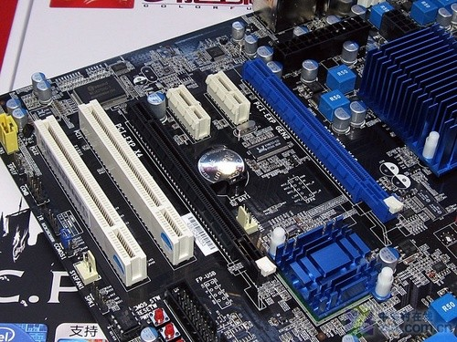
Slot
为了让组件可以组合，我们需要一种方式来混合父组件的内容与子组件自己的模板。这个处理称为内容分发，Vue.js 实现了一个内容分发 API，使用特殊的 <slot> 元素作为原始内容的插槽。

Slide 18
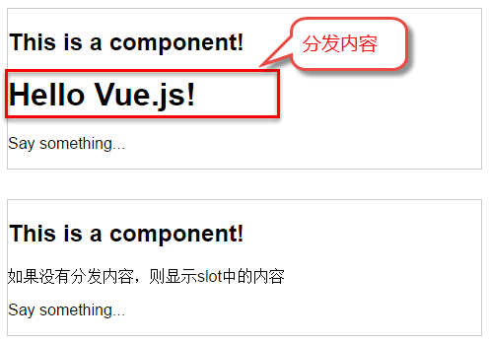
单个Slot
<div id="app">
<my-component>
<h2>Hello Vue.js!</h2>
</my-component>
<my-component>
</my-component>
</div>
<template id="myComponent">
<div class="content">
<h3>This is a component!</h3>
<slot>如果没有分发内容，则显示slot中的内容</slot>
<p>Say something...</p>
</div>
</template>
<script>
Vue.component('my-component', {
template: '#myComponent'
})
var vm = new Vue({
el: '#app'
})
</script>

Slide 19
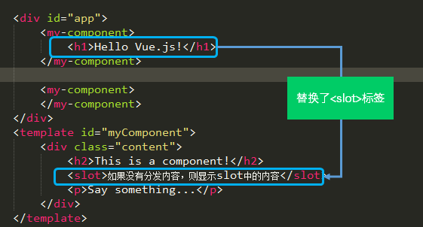
单个Slot
第一个<my-component>标签有一段分发内容<h2>Hello Vue.js!</h2>，渲染组件时显示了这段内容。 第二个<my-component>标签则没有，渲染组件时则显示了slot标签中的内容。

Slide 20
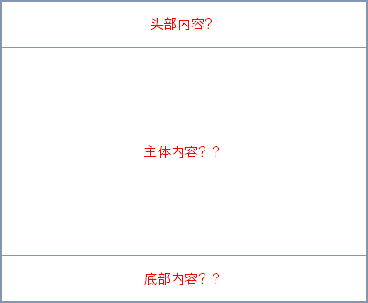
具名Slot（有名称的slot）
上面这个示例是一个匿名slot，它只能表示一个插槽。如果需要多个内容插槽，则可以为slot元素指定name属性。
多个slot一起使用时，会非常有用。例如，对话框是HTML常用的一种交互方式。 在不同的运用场景下，对话框的头部、主体内容、底部可能是不一样的。

Slide 21
具名Slot（有名称的slot）
<h3>具名Slot（有名称的slot）</h3>
<template id="myComponent">
<div>
<slot name="s1"></slot>
<slot></slot>
<slot name="s2"></slot>
</div>
</template>
<div id="app">
<my-component>
<div slot="s1">this is slot01</div>
<div slot="s2">this is slot02</div>
<div>this is a simple div01</div>
<div>this is a simple div02</div>
</my-component>
</div>

Slide 22
具名Slot（有名称的slot）
<script>
//具名slot
var myComponent = Vue.extend({
template: "#myComponent"
});
var vm = new Vue({
el: "#app",
components: {
"my-component": myComponent
}
});
</script>

Slide 23
Slot编译作用域
<h3>solt编译作用域</h3>
<template id="childComponent">
<div>
<div>the two items following is child msg:</div>
<div>{{cmsg_01}}</div>
<div>{{cmsg_02}}</div>
<br>
<div>the three items following is parent msg:</div>
<slot name="s1"></slot>
<slot></slot>
<slot name="s2"></slot>
</div>
</template>
<div id="app">
<child-component>
<div slot="s1">{{msg01}}</div>
<div slot="s2">{{msg02}}</div>
<div>{{msg03}}</div>
</child-component>
</div>

Slide 24
Slot编译作用域
<script>
var childComponent = Vue.extend({
data: function() {
return {
cmsg_01: "this is child msg_01",
cmsg_02: "this is child msg_02",
}
},
template: "#childComponent",
})
var vm = new Vue({
el: "#app",
data: {
msg01: "this is parent msg01",
msg02: "this is parent msg02",
msg03: "this is parent msg03",
},
components: {
"child-component": childComponent
}
});
</script>

Slide 25
Slot编译作用域
编译作用域
the two items following is child msg:
this is child msg_01
this is child msg_02
the three items following is parent msg:
this is parent msg01
this is parent msg03
this is parent msg02
在模板里面的非插槽内容，只能使用模板内部的数据，而在模板中使用的solt插槽的内容，可以使用具所在父节点所在Vue对象中的数据。因为插槽虽然放在child-component里面，但是在编译中用其父节点中的内容来取代，所以能用父节点可以用的数据。

Slide 26
作用域插槽
通过props绑定语法，我们可以从父页面传递给子组件
子组件内数据可以被父页面拿到吗？

Slide 27
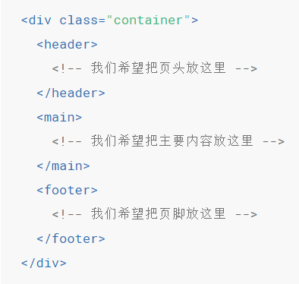
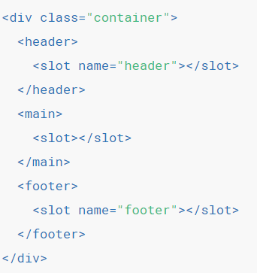
作用域插槽

Slide 28
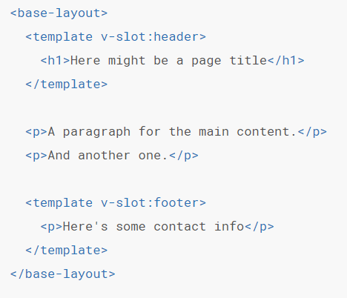
作用域插槽
一个不带 name 的 <slot> 出口会带有隐含的名字“default”。
在向具名插槽提供内容的时候，我们可以在一个 <template> 元素上使用 v-slot 指令，并以 v-slot 的参数的形式提供其名称：
注意 v-slot 只能添加在 <template> 上

Slide 29
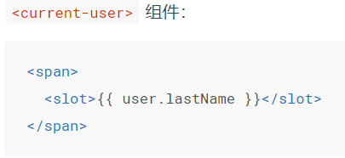
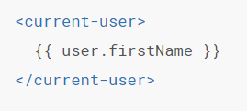
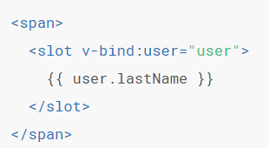
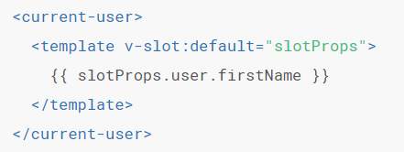
作用域插槽
调用该组件
改变显示内容
报错，因为只有 <current-user> 组件可以访问到 user 而我们提供的内容是在父级渲染的。
我们可以在<slot> 元素上绑定属性，让其成为插槽 prop。

Slide 30
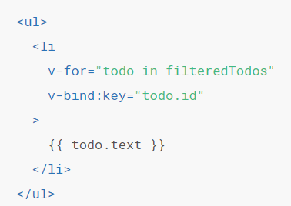
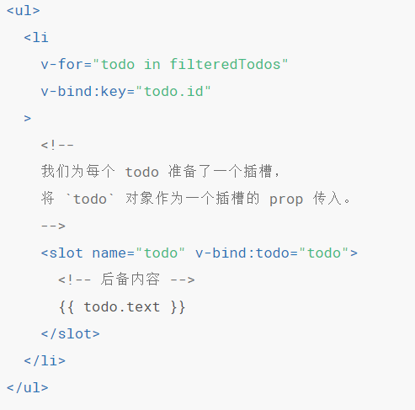
作用域插槽
例如，我们要实现一个 <todo-list> 组件，它是一个列表且包含布局和过滤逻辑：
我们可以将每个 todo 作为父级组件的插槽，以此通过父级组件对其进行控制，然后将 todo 作为一个插槽 prop 进行绑定：

Slide 31
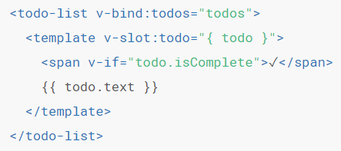
作用域插槽
现在当我们使用 <todo-list> 组件的时候，我们可以选择为 todo 定义一个不一样的 <template> 作为替代方案，并且可以从子组件获取数据：

Slide 32
父链与子链

Slide 33
父链与子链
有时候我们需要父组件访问子组件，子组件访问父组件，或者是子组件访问根组件。 针对这几种情况，Vue.js都提供了相应的API：
父组件访问子组件：使用$children或$refs
子组件访问父组件：使用$parent
子组件访问根组件：使用$root

Slide 34
父链
<h3>#父链</h3>
<div id="app">
<child01></child01>
</div>
<script>
//父链
//自定义子代组件child01
Vue.component("child01", {
data: function() {
return {
cMsg: "this is child msg!",
cParentMsg: this.$parent.dr01Msg, //child01的上级信息就是dr01的dr01Msg
cRootMsg: this.$root.rootMsg, //child01的根信息就是dr01的rootMsg
}
},
template: “<div><div>cMsg: {{cMsg}}, cParentMsg: {{cParentMsg}}, cRootMsg: {{cRootMsg}}</div></div>"
+"<grandson01 :s-parent-msg='cMsg'></grandson01>"
});

Slide 35
父链
//自定义孙代组件grandson01，
Vue.component("grandson01", {
data: function() {
return {
sMsg: "this is grandsonMsg1",
sRootMsg: this.$root.rootMsg
}
},
//grandson01上级信息就是child01的cMsg,
//在这里使用props属性，将子代cMsg赋给孙代的“sParentMsg”，示例：在子代模板中：<grandson01 :s-parent-msg='cMsg'></grandson01>
props:["sParentMsg"],
template: "<div>sMsg: {{sMsg}}, sParentMsg: {{sParentMsg}}, sRootMsg: {{sRootMsg}}</div>"
})

Slide 36
父链
var vm = new Vue({
el: "#app",
data: {
dr01Msg: "this is dr01Msg!",
rootMsg: "this is rootMsg!",
},
});
</script>
结果：
#父链
cMsg: this is child msg!, cParentMsg: this is dr01Msg!, cRootMsg: this is rootMsg!
sMsg: this is grandsonMsg1, sParentMsg: this is child msg!, sRootMsg: this is rootMsg!

Slide 37
$children示例
下面这段代码定义了3个组件：父组件parent-component，两个子组件child-component1和child-component2。
在父组件中，通过this.$children可以访问子组件。 this.$children是一个数组，它包含所有子组件的实例。
<div id="app">
<parent-component></parent-component>
</div>
<template id="parent-component">
<child-component1></child-component1>
<child-component2></child-component2>
<button v-on:click="showChildComponentData">显示子组件的数据</button>
</template>
<template id="child-component1">
<h2>This is child component 1</h2>
</template>
<template id="child-component2">
<h2>This is child component 2</h2>
</template>

Slide 38
$children示例
<script>
Vue.component('parent-component', {
template: '#parent-component',
components: {
'child-component1': {
template: '#child-component1',
data: function() {
return {
msg: 'child component 111111'
}
}
},
'child-component2': {
template: '#child-component2',
data: function() {
return {
msg: 'child component 222222'
}
}
}
},
methods: {
showChildComponentData: function() {
for (var i = 0; i < this.$children.length; i++) {
alert(this.$children[i].msg)
}
}
}
})
var vm = new Vue({
el: '#app'
})
</script>

Slide 39
$refs示例
组件个数较多时，我们难以记住各个组件的顺序和位置，通过序号访问子组件不是很方便。 在子组件上使用v-ref指令，可以给子组件指定一个索引ID：
<template id="parent-component">
<child-component1 vref="cc1"></child-component1>
<child-component2 ref="cc2"></child-component2>
<button v-on:click="showChildComponentData">显示子组件的数据</button>
</template>

Slide 40
$refs示例
在父组件中，则通过$refs.索引ID访问子组件的实例：
showChildComponentData: function() {
alert(this.$refs.cc1.msg);
alert(this.$refs.cc2.msg);
}

Slide 41
说明
注意：尽管可以访问父链上任意的实例，不过子组件应当避免直接依赖父组件的数据，尽量显式地使用 props 传递数据。另外，在子组件中修改父组件的状态是非常糟糕的做法，因为： 1.这让父组件与子组件紧密地耦合； 2. 只看父组件，很难理解父组件的状态。因为它可能被任意子组件修改！理想情况下，只有组件自己能修改它的状态。

